Slide 1
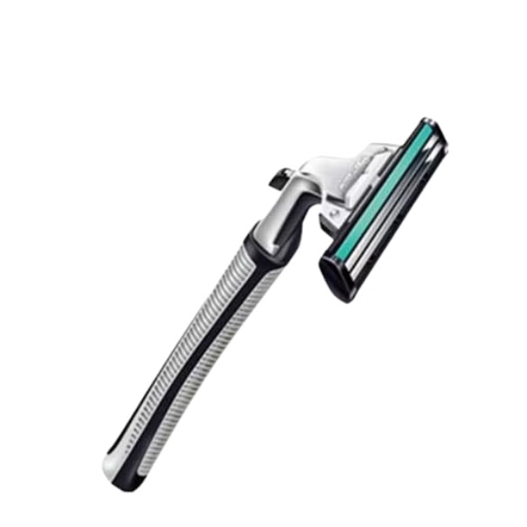


An Toàn Lao Động Trong Sản Xuất Dao Cạo Râu
Bài giảng này cung cấp thông tin về an toàn lao động trong ngành sản xuất Dao cạo râu, bao gồm các nguy cơ tiềm ẩn, biện pháp phòng ngừa và xử lý tình huống khẩn cấp.
Bản quyền thuộc An Toàn Nam Việt

Slide 2

Tình hình tai nạn lao động 6 tháng
đầu năm 2024
1
Số vụ tai nạn
2
Số người bị nạn
3
Số người chết
3.201 vụ, giảm 7,09% so
với cùng kỳ năm 2023.
3.065 người, giảm 6,04% so với cùng kỳ năm 2023.
346 người, giảm 1,98% so
với cùng kỳ năm 2023.

Slide 3

Một số vụ tai nạn lao động
1
Chấn thương do máy móc: Các máy cắt và gia công dao cạo có thể gây ra chấn thương nghiêm trọng nếu không được bảo trì thường xuyên hoặc nếu người lao động không tuân thủ quy định an toàn.
2
Tổn thương do tiếp xúc với hóa chất: Trong quá trình sản xuất, các hóa chất dùng để xử lý và làm sạch dao cạo có thể gây bỏng da hoặc tổn thương nghiêm trọng nếu không sử dụng thiết bị bảo vệ cá nhân (PPE) đúng cách.
3
Tai nạn khi thao tác với vật sắc nhọn: Dao cạo râu và các bộ phận sắc nhọn có thể gây ra vết cắt và thương tích cho người lao động nếu không cẩn thận khi thao tác hoặc khi thực hiện các công việc bảo trì.
4
Sự cố trong quá trình vận chuyển: Việc vận chuyển các linh kiện hoặc sản phẩm hoàn chỉnh không đúng cách có thể dẫn đến tai nạn như rơi vỡ, gây thương tích cho người lao động.

Slide 4
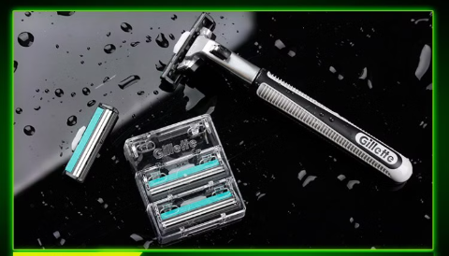
Các công đoạn sản xuất trong nhà máy
1
Cắt và gia công vật liệu
Nguyên liệu chính thường là thép không gỉ hoặc hợp kim chất lượng cao, được đưa vào máy cắt và máy phay chuyên dụng
2
Lắp ráp các linh kiện
Kết hợp chính xác các bộ phận như lưỡi dao, tay cầm và cơ chế điều chỉnh là cực kỳ quan trọng để đảm bảo sản phẩm hoạt động hiệu quả và an toàn.
3
Xử lý và kiểm tra chất lượng
Sau khi các linh kiện được lắp ráp hoàn chỉnh, các sản phẩm phải trải qua một quy trình kiểm tra kỹ lưỡng để xác định xem chúng có lỗi hoặc khuyết điểm nào không.
4
Bảo trì và bảo dưỡng máy móc
Các máy móc và thiết bị được kiểm tra và bảo trì định kỳ để phát hiện và khắc phục sớm các vấn đề tiềm ẩn.

Slide 5

Nguyên nhân dẫn đến tai nạn khi sản xuất
1
Thiếu thiết bị bảo hộ
2
Hư hỏng thiết bị
3
Thiếu đào tạo
Công nhân không sử dụng thiết bị
bảo hộ cá nhân đúng cách.
Máy móc bị hỏng hoặc không được
bảo trì định kỳ.
Công nhân chưa được đào tạo
đầy đủ về quy trình làm việc an toàn.
4
Không tuân thủ quy trình
5
Môi trường không đảm bảo
6
Bệnh nghề nghiệp
Công nhân không được đào tạo
đầy đủ về các quy trình an toàn.
Ánh sáng, thông gió, mặt sàn ẩm ướt, …
đều có thể là nguyên nhân
Giữ nguyên một tư thế trong thời gian
dài hay tiếp xúc với hóa chất, bụi

Slide 6
Quy định chung
Huấn luyện ATLD
Thiết bị bảo hộ
Tổ chức các khóa huấn luyện an toàn
lao động định kỳ cho công nhân.
Cung cấp và đảm bảo sử dụng đúng
các thiết bị bảo hộ cá nhân.
1
2
3
4
Bảo trì thiết bị
Môi trường
Thường xuyên kiểm tra và bảo dưỡng máy móc, thiết bị sản xuất.
Duy trì không gian làm việc sạch sẽ, thoáng mát và đủ ánh sáng.

Slide 7

Xử lý tình huống khẩn cấp
1
Dừng máy
Ngay lập tức dừng hoạt động của máy móc khi xảy ra tai nạn.
2
Sơ cứu
Thực hiện sơ cứu ban đầu cho người bị nạn nếu cần thiết.
3
Gọi cấp cứu
Liên hệ dịch vụ y tế khẩn cấp nếu tình trạng nghiêm trọng.
4
Báo cáo
Thông báo cho quản lý và lập báo cáo chi tiết về sự cố.

Slide 8
Tài liệu tham khảo
Bài kiểm tra ATLD nhóm 3
Trắc nghiệm an toàn lao động nhóm 3
Bảng báo giá huấn luyện ATLD
Xem chi tiết
Tải về tài liệu (download)
Download tài liệu huấn luyện an toàn lao động sản xuất dao cạo râu

